Slide 1
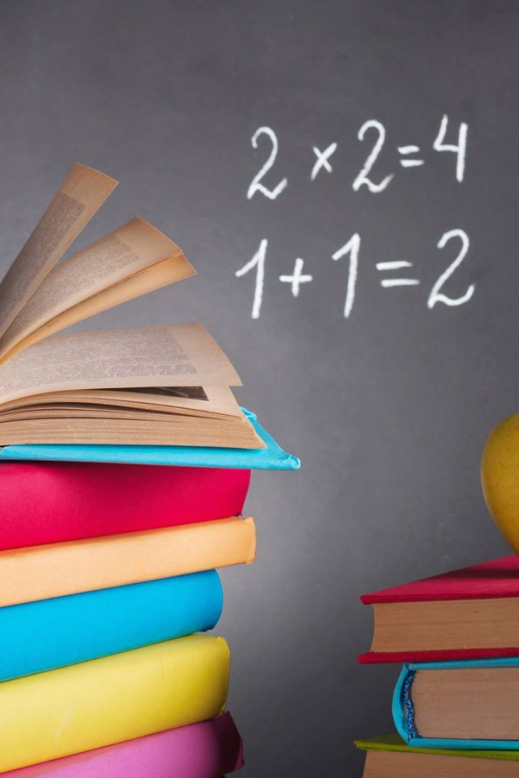
"Я семиклассник"
- классный час
Как правильно оформлять наши тетради и дневники, а также почему так важно бережно относиться к нашим учебникам и рабочим материалам.
Презентация для классного часа в 6 классе по теме: "Этот сложный взрослый мир"
newUROKI.net
Всё для учителя – всё бесплатно!
https://newuroki.net/

Slide 2
Оформление тетрадей и дневников
Чистота и аккуратность
Систематизация
Дизайн и творчество
Зачем нужно заботиться о внешнем виде учебных записей и как это помогает в учебе.
Польза систематического оформления учебных записей и как помогает это в дальнейшей работе.
Как можно оформить тетради и дневники креативно и со вкусом, чтобы это поднимало настроение ученикам в процессе учебы.
https://newuroki.net/

Slide 3
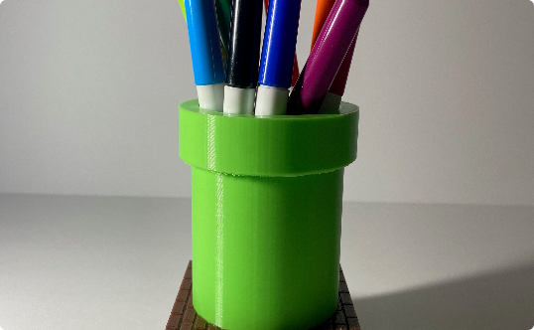
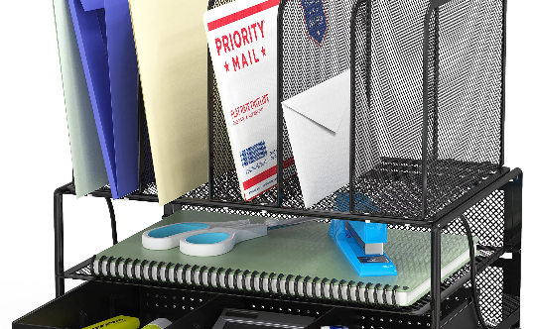
Ответственность за учебники и материалы
Зачем нужно бережно относиться к учебникам
Личные рабочие материалы
Организация рабочего места
Почему важно обратить внимание на уход за своими рабочими материалами и чем это поможет в учебе.
Как правильно организовать место для занятий, чтобы не терять время и не отвлекаться на поиски расходных материалов.
Как и зачем нужно бережно относиться к учебникам, чтобы они прослужили дольше времени.
https://newuroki.net/

Slide 4
Повреждение учебников
Как починить учебник
Простые способы восстановления учебника в случае небольших повреждений.
1
2
3
Причины повреждения учебников
Когда нужно заменить учебник
Что может привести к порче учебника и как этого избежать.
При каких повреждениях лучше заменить учебник на новый, чтобы не вредить зрению и не портить настроение страничными пометками.
https://newuroki.net/

Slide 5
Бережное отношение к книгам и принадлежностям
Берегите учебник
Средства ухода за учебными материалами
Что делать с ненужными ручками и карандашами
Помните, что каждый учебник - это сокровище знаний, и когда мы бережем его, мы бережем свои знания и свое будущее.
Как правильно стирать и чистить рабочие материалы.
Как можно переработать и обезопасить окружающую среду.
https://newuroki.net/

Slide 6
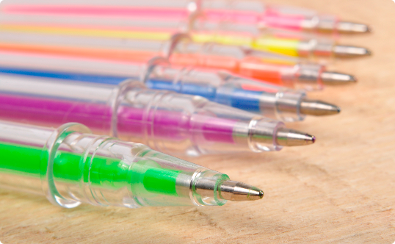
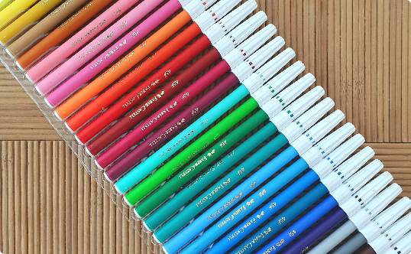
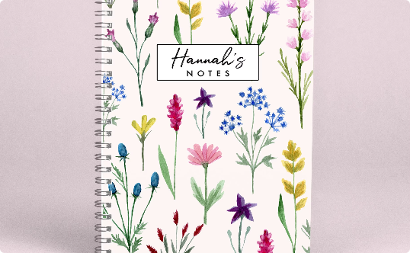
Как сделать учебу веселее
Использование красок и ручек разных цветов
Использование маркеров и стикеров
Использование креативного оформления тетрадей и дневников
Как это влияет на мозг и помогает учиться лучше.
Как это помогает в организации учебной информации и выделении ключевых моментов.
Как это помогает в восприятии информации и повышении уровня мотивации к учебе.
https://newuroki.net/

Slide 7
Ответственность за личные учебные материалы
Как не потерять учебные материалы в школе
Советы для учеников, которые постоянно теряют свои учебные материалы.
1
2
3
Зачем нужно вести учебный дневник
Что делать, если кто-то украл учебную тетрадь?
Польза использования дневника для контроля и планирования учебных задач.
При каких случаях нужно сообщать родителям и преподавателям об утере учебных материалов.
https://newuroki.net/

